Slide 1
Prüfungsfragestunde
Julius und clemens, 5. Fachsemester Wirtschaftsinformatik (Diplom)

Slide 2
Module
Datenbanksysteme II → MP (15 min.)
Software Engineering I → SFP
Rechnernetze/Kommunikationssysteme → SFP(auch für 042?)
Betriebliche Standardtools
Statistik
Kosten- und Leistungsrechnung
Betriebliche Steuerlehre

Slide 3
Datenbanksysteme II
Prüfungsschwerpunkte beachten!
Theorielastiger als DBS I
Wenig SQL, aber nicht ganz trivial
Keine eigene ODBC (C) Programmierung, aber Fehler in einem vorgegebenen Programmabschnitt finden
Kein ERM (bei uns)

Slide 4
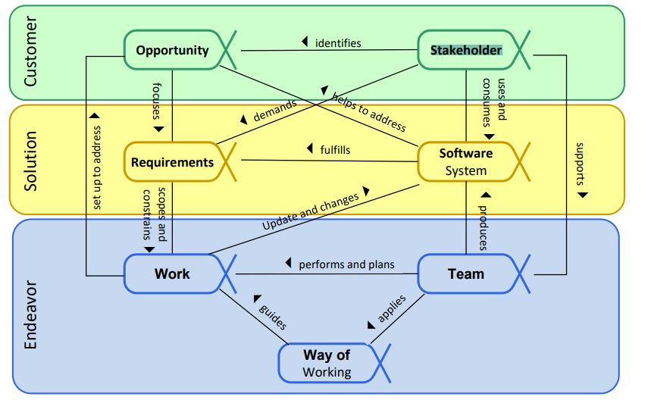
Software Engineering I
Anwendungs- und Theorieteil
Im ersten Teil Use-Case-Diagramm, Domänenmodell, zweiter Teil Theoriefragen
Kontrollfragen beachten (zweiter Teil besteht daraus)
SEMAT Essence Alphas zuordnen
Zusatzpunkte mitnehmen

Slide 5
RnKs
Prüfungsschwerpunkte beachten!
Probeklausuren beachten, durchrechnen und VERSTEHEN!
Aufgabenform siehe Probeklausuren
Viel rumgerechne, weniger Theoriefragen
Auf Form achten

Slide 6
RnKs
APL spielt keine Rolle, ebenso Wireshark
Was bei uns mindestens drankam:
Nyquist/Shannon
Zeitmultiplex mit Berechnung
Codierung nach Codierungstabelle
QAM mit Amplituden-Zeit-Diagramm
CRC mit Prüfrechnung
Djikstra, Distance-Vector-Routing (jeweils klein)
TCP-Fast Recovery Ereignisse erkennen

Slide 7
Betriebliche Standardtools
Reine Arbeit in Lexware(?)
Von allem etwas
Ähnelt stark der Übung „Prüfungsvorbereitung“

Slide 8
Betriebliche Standardtools
Bei uns
Firmendaten ergänzen
Kostenstellen verwalten
Kontenverwaltung
Belegnummernkreise einführen
Debitoren / Kreditoren anlegen
Eingangs-/Ausgangsrechnungen und Bank buchen (Hauptteil)
Dienstreisen buchen
Anlagenbuchung
Lohn/Gehalt berechnen und buchen
Jahreswechsel durchführen

Slide 9
Statistik
Siehe Übungsaufgaben (Berechnungen)
Tests aller Couleur sind wichtig

Slide 10
Kosten- und Leistungsrechnung
Prüfungsschwerpunkte beachten!
Übungsblatt „Wiederholung“
Nur geübtes
1. Aufgabe Wahr/Falsch (ankreuzen und ggf. korrigieren)
Rest eher Berechnung
Kostenartenrechnung nach LIFO/ FIFO etc. , Kuppelproduktion, Kalkulation, Kostenstellenrechnung, Zuschlagskalkulation, …

Slide 11
Betriebliche Steuerlehre

Slide 12
Betriebliche Steuerlehre
Alles kommt irgendwie dran
Reine Fallbetrachtung
Vorgehen wie in der VL
Gesetz immer benennen
Immer wo geht persönliche und sachliche Steuerpflicht klären
Von Paragraph zum nächsten hangeln
Was trifft zu, was nicht
Wenn ein Punkt eindeutig zutrifft, die anderen nicht beachten
z.B. §1$\underline{\overline{IV}}$ EStG iVm §21$\overline{\underline{I}}$ S.1 Nr. 1 EStG trifft zu → §1$\overline{\underline{I}}$-$\overline{\underline{III}}$ egal

Slide 13
Vorbereitung
Alle Prüfungen sind (sehr) gut ablegbar
Statistik
Wenig Aufwand
Nicht zeitkritisch
Betriebliche Standardtools
Wenig Aufwand
Moderat zeitkritisch
Datenbanksysteme II
Moderater Aufwand
Ziemlich zeitkritisch

Slide 14
Vorbereitung
Software Engineering I
Moderater Aufwand
Wenig zeitkritisch
Kosten- und Leistungsrechnung
Moderater Aufwand
Wenig zeitkritisch

Slide 15
Vorbereitung
Rechnernetze & Kommunikationssysteme
Sehr viel Aufwand
Moderat zeitkritisch
Betriebliche Steuerlehre
Viel Aufwand
Zeitlich unmöglich

